Slide 1
Barn och ungas rättigheter BRÅ 2014-04-02 http://www.gorbarnstarkare.skl.se/

Slide 2
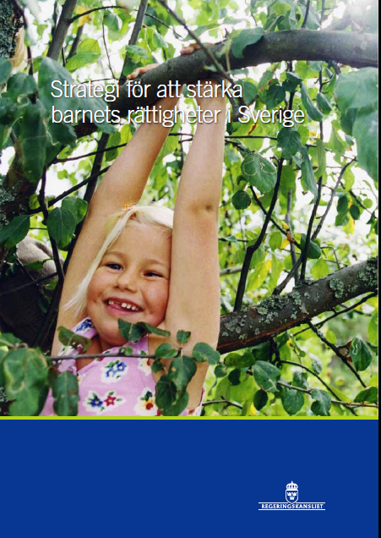
En nationell strategi
Lokalt projekt
Regionalt nätverk

Slide 3
Ni är viktiga!
Diskutera gärna om ni vill jobba vidare på en workshop på respektive TRÅ alt gemensamt seminarium

Slide 4

Regionalt nätverk
Syfte: Genom olika insatser i kommunerna skapa en god och långsiktig grund för att ett barn- och ungdomsperspektiv ska vara utgångspunkt för alla beslut och åtgärder som rör barn och unga.
Mål för nätverket 2013-2015
1. Öka barns och ungdomars inflytande
2. Barnkonventionen får genomslag i kommunal/aktörs styrprocess
3. Nätverket har utifrån Max 18 utvecklat metoder för att mäta resultat i arbetet med barnkonventionen i kommunen
4. Sprida kunskap om nätverkets arbetssätt och/eller speciella projekt/metoder
5. Utveckla arbetsformer för att implementera den nationella strategin för att stärka barnets rättigheter i Sverige i nätverket/regionen

Slide 5
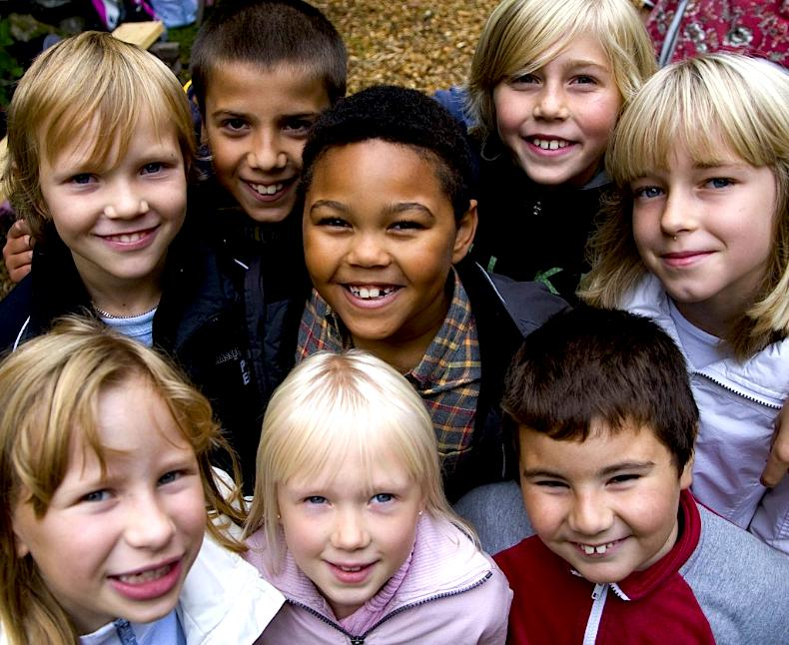
Lokalt projekt-Nacka
Syfte:
Att under en 2-årsperiod utveckla och förbättra arbetet med barn- och ungas rättigheter utifrån socialtjänstens uppdrag.
Att sprida kunskap och erfarenheter till samtliga nämnder i kommunen.
Målet med projektet är att:
Sprida metoder för att öka barns och ungdomars inflytande.
Bidra till barnkonventionens genomslag i den kommunala styrprocessen.
Sprida metoder för att mäta resultaten i arbetet.
Varje nämnd ska påbörja eller utveckla arbetsformer så att den nationella strategin blir implementerad.

